Slide 1

למידת מכונה בסביבת Python
הרצאה מס' 1

Slide 2
מהי למידת מכונה?
למידת מכונה (Machine Learning) הוא תחום ששורשיו בבינה המלאכותית ובסטטיסטיקה.
היום למידה עוסקת במגוון רחב של בעיות.

Slide 3
באילו בעיות עוסקת למידה?
בעיית סיווג: נניח שלמידע יש סיווג מסווים. נרצה לדעת מהו. לדוגמה:
זיהוי אנומליות בנתונים מורכבים
סינון דואר זבל. כל הודעה יכולה להיות אמיתית או ספאם או תוכנה זדונית

Slide 4
באילו בעיות עוסקת למידה?
פיענוח מידע רפואי (תוצאות בדיקות והדמיות):
יש מחלה או אין
כרטיס אשראי ־ האם טרנסאקציה היא לגיטימית או לא?

Slide 5
באילו בעיות עוסקת למידה?
בעיית בקרה:
קבלת החלטה המשפיעה על קלט הבא. לדוגמא:
בחירת אסטרטגיות במשחקים ובמסחר
קבלת החלטות בהפעלת רובוטים
תמיכה בהחלטות רפואיות

Slide 6
באילו בעיות עוסקת למידה?
בניית מערכות המלצה:
המלצת חברים בפייסבוק
המלצת מוצרים למשתמש
המלצת מסלולים או תכניות ללקוחות

Slide 7
סוגים של למידה: למידה מונחית
למידה מונחית Supervised Learning)):
בלמידה מונחית אנו נדרשים לתכנן מסווג באמצעות סט דוגמאות מתויגות, כך שיסווג בצורה הטובה ביותר קלט חדש.

Slide 8
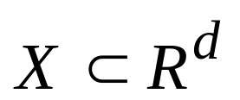
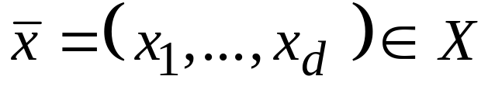

סוגים של למידה: למידה מונחית
נשתמש בהגדרות הבאות לתיאור בעיית הלמידה המונחית:
מרחב הקלט: כך שלכל דגימה
נכנה את "וקטור המאפיינים" (feature vector)

Slide 9
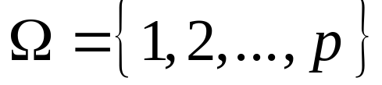
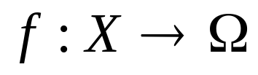
סוגים של למידה: למידה מונחית
מרחב הפלט: מכיל את אוסף התגיות האפשריות
מסווג: פונקציה אשר נותנת לכל קלט תיוג

Slide 10

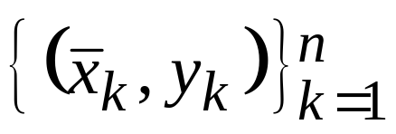
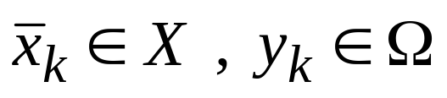

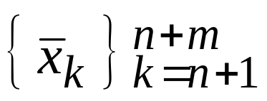
סוגים של למידה: למידה מונחית
סדרת הלימוד (training set): סט של דוגמאות מתויגות
סדרת הבוחן (test set) סט של דוגמאות
עם תיוג לא ידוע, אותם נרצה לסווג

Slide 11


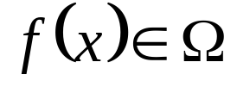
סוגים של למידה: למידה מונחית
מסווג

Slide 12





סוגים של למידה: למידה מונחית
תהליך הסיווג
התחלה
סוף

Slide 13






סוגים של למידה: למידה מונחית
בפועל המידע לא מוכן לניתוח: ניקוי ועיבוד מקדים
התחלה
סוף

Slide 14
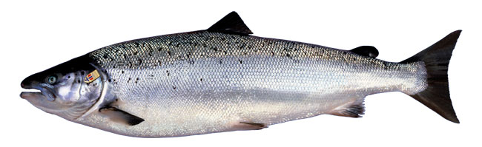
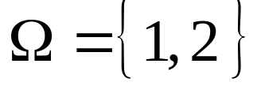
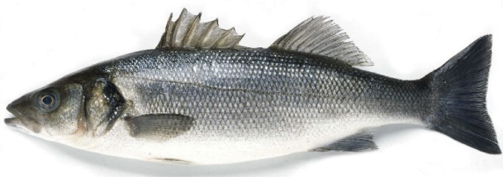
דוגמא
במפעל אריזת דגים מעוניינים להפריד באופן אוטומטי בין הדגה היומית. בפרט, יש להפריד בין דגי הסלמון לדגי הלברק על סמך תמונה של הדג , דהיינו למצוא מסווג שמוציא עבור כל תמונה פלט המציין את סוג הדג:
לברק סלמון

Slide 15
דוגמא
כיצד עין של בן אדם מבחינה בין שני הדגים?
העין מגלה הבדלים בפרמטרים פיסיקליים:
ממדים, צורות, גוונים וכו'.

Slide 16
דוגמא
ניתן לכמת את ההבדלים בין הדגים
ע"י השוואה של המאפיינים!

Slide 17
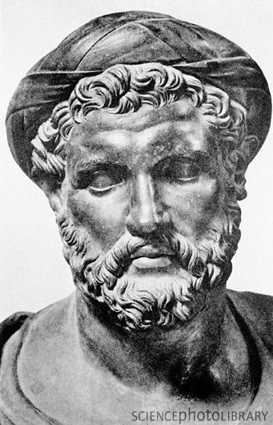
Philosophical digression
"כל דבר בטבע נמדד, הכול נכנע למספר"
פיתגורס

Slide 18
דוגמא
עלינו להגדיר ולהוצי מאפיינים יעילים מתוך התמונה.
מטעמי פשטות נסתכל בשני המאפיינים הבאים: אורך הדג ובהירות הדג.
נציין שמיצוי המאפיינים מתוך תמונה דורש הפעלת עיבוד תמונה: לנקות את התמונה מרעש, לבצע סגמנטציה וחילוץ של הדג מתוך הרקע.

Slide 19
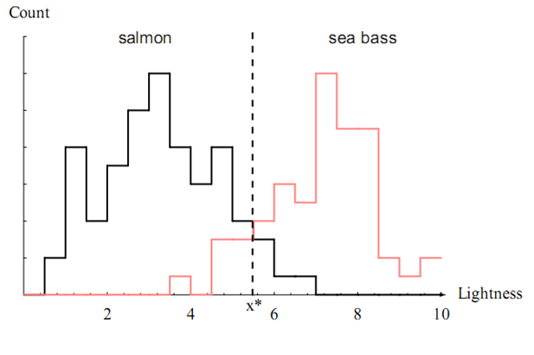
דוגמא
היסטוגרמה של בהירות הדגים

Slide 20
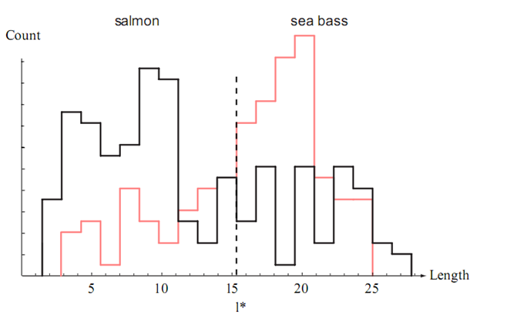
דוגמא
היסטוגרמה של אורך הדגים

Slide 21


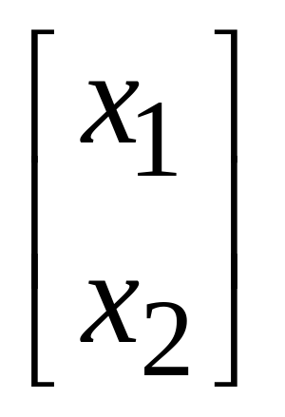
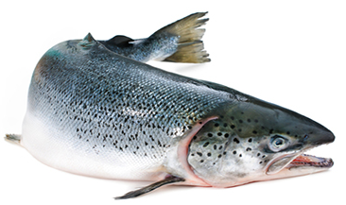
דוגמא
מעתה כל דג הוא וקטור עם שתי קואורדינטות:
בהירות ואורך

Slide 22
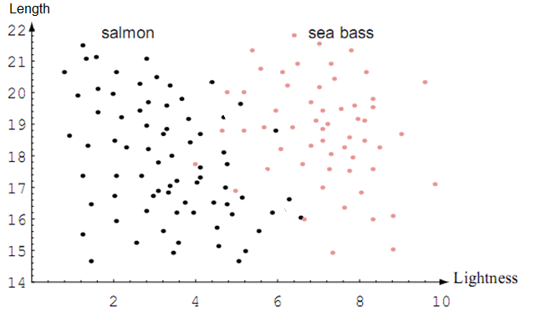
דוגמא
הצגת הנתונים לפי שני צירי המאפיינים

Slide 23
דוגמא
לפנינו בעיה גאומטרית: להפריד בצורה אופטימלית בין שתי קבוצות של נקודות במרחב דו-ממדי
מילת המפתח:
מרחק

Slide 24
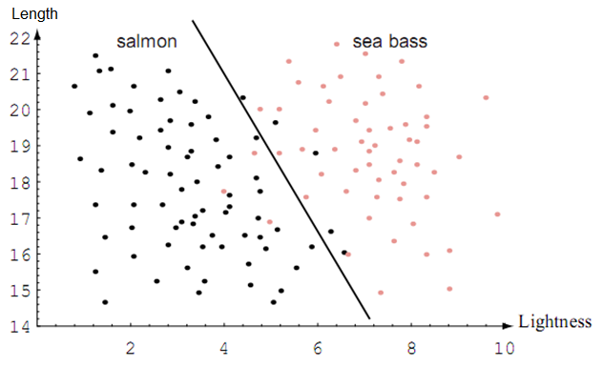
דוגמא
מסווג לינארי

Slide 25
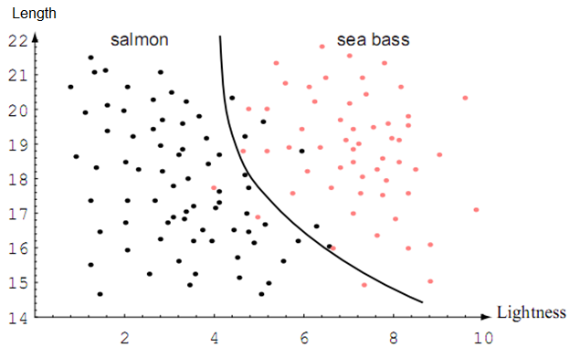
דוגמא
מסווג לא לינארי

Slide 26
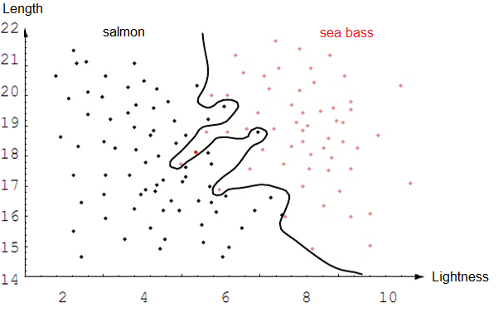
דוגמא
התאמת יתר

Slide 27
דוגמא
באיור האחרון ניתן לראות שהמסווג הוא מורכב והפרדה לעתים מושלמת – אפס שגיאה... על סדרת האימונים בלבד.
יחד עם זאת, ייתכן בקלט חדש מערכת כזו עלולה להוביל לשגיאות חמורות.
מסקנה: ישנה התאמת יתר לקבוצת האימון.

Slide 28
סוגים של למידה: למידה בלתי מונחית
למידה בלתי מונחית Unsupervised Learning)):
.
למידה בלתי מונחית היא טכניקה נוספת בלמידה חישובית אך נבדלת מלמידה מונחית בכך שאין הערכה של הפתרונות - כלומר, אין למכונה דרך להשוות או לדרג פתרונות אפשריים לשלל הבעיות.
מכונה לומדת "כמעט" לבד.

Slide 29
סוגים של למידה: למידה בלתי מונחית
הלמידה הבלתי מונחית מבוססת בעיקרה על כריית מידע ושיטותיה כדי לאפיין ולמצות מידע מבסיסי נתונים ע"י אלגוריתמים חכמים.

Slide 30
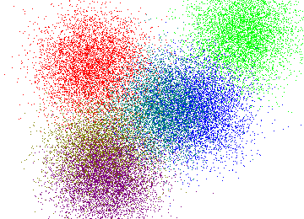
סוגים של למידה: למידה בלתי מונחית
קיימות מספר גישות ללמידה בלתי מונחית, ביניהן אישכול (Clustering), הפרדת אותות עיוורת ועוד.
Clustering

Slide 31
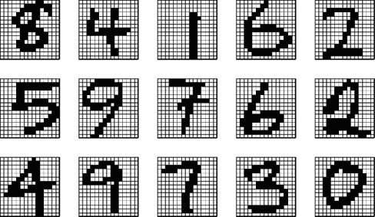
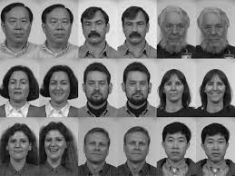
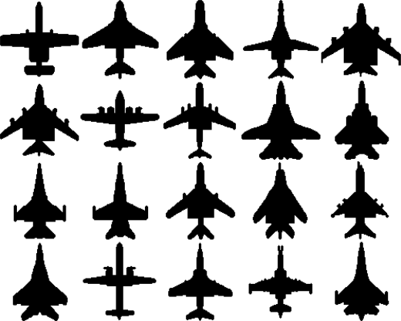
סוגים של למידה: למידה בלתי מונחית
יישומים של למידה בלתי מונחית משמשים להתמודד עם בעיות מתחומים כמו זיהוי תבניות על כל תחומיו ועוד.
זיהוי תבניות

Slide 32
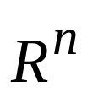

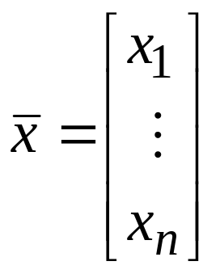
מרחב אוקלידי ומטריצות
נזכיר שמרחב הוא אוסף של כל סדרות באורך
של מספרים ממשיים:
הסדרות הללו מכונות "וקטורים".

Slide 33
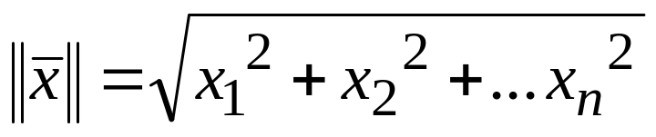
מרחב אוקלידי ומטריצות
נורמה של מוגדרת ע"י:

Slide 34
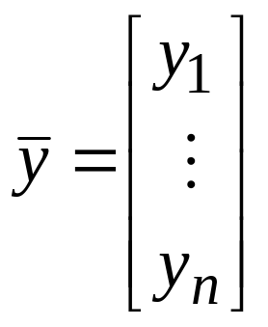
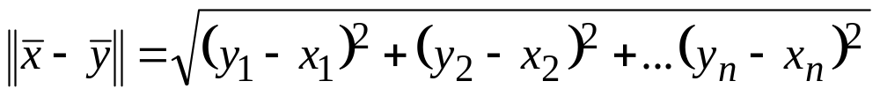
מרחב אוקלידי ומטריצות
מרחק בין שני וקטורים ו- :

Slide 35
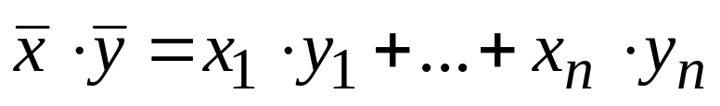
מרחב אוקלידי ומטריצות
מכפלה סקלרית של ו-

Slide 36

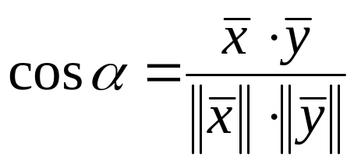
מרחב אוקלידי ומטריצות
זווית בין שני וקטורים ו- :

Slide 37
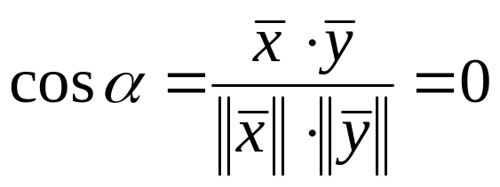
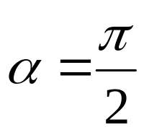


מרחב אוקלידי ומטריצות
ו- מאונכים (אורתוגונליים) כאשר
כלומר:

Slide 38

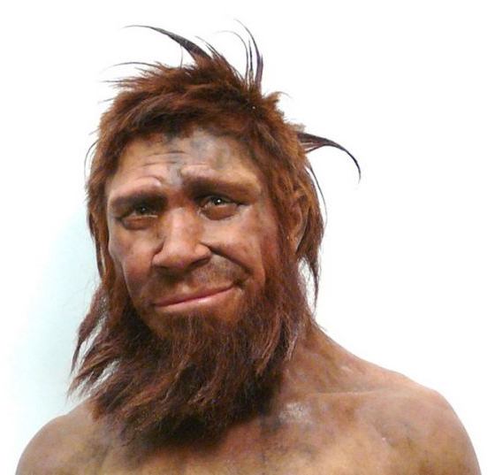

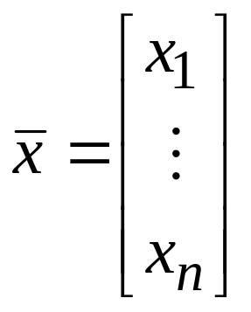




וקטורים בחיי היום-יום
- גובה
- משקל
- לחץ דם
- רמת סוכר
- רמת סרוטונין

Slide 39
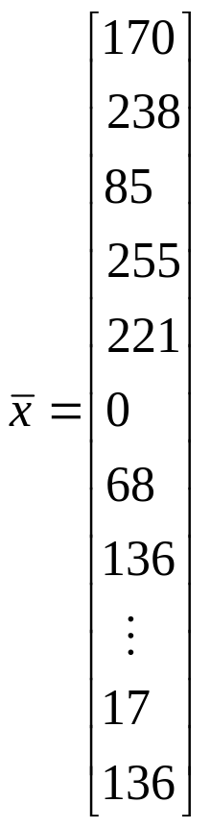
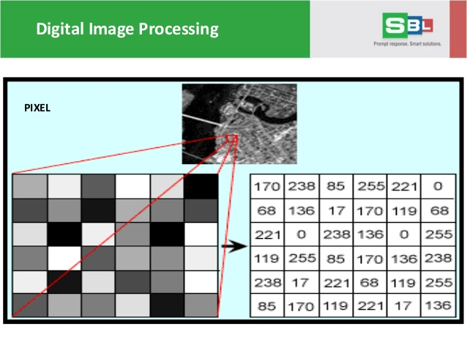
וקטורים בחיי היום-יום

Slide 40
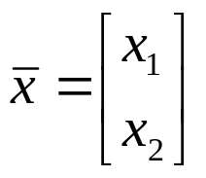


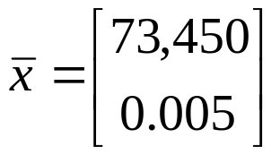
נרמול נתונים
ייתכן שסדרי גודל של הרכיבים בווקטור המאפיינים
הם שונים לחלוטין. לדוגמא ניקח וקטור דו-ממדי
כאשר מסמן משקלו של אדם ו-
מסמן מינון תרופה בגרמים:

Slide 41
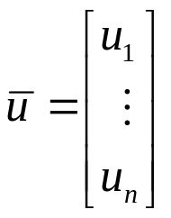
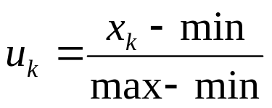


נרמול נתונים
במקרה זה השפעת הרכיב הקטן תהיה מינורית ואפילו זניחה בחישובים. על מנת להימנע מהתופעה הלא רצויה נהוג לבצע פעולת "נרמול". לשם כך
מגדירים משתנים מנורמלים. אחת האפשרויות:
במקום להגדיר
כאשר , לכל

Slide 42
סוף
שאלות?

